Slide 1
TPM 기반 ECC-DAA 익명 인증을 적용한 DAG-PBFT IoT 분산 원장 설계 및 프로토타입 구현
김현준, 서화정

Slide 2
배경

Slide 3
IoT환경 처리량
스마트 공장, 자율주행 차량, 스마트 홈 등 IoT 환경은 매 순간 수많은 센서에서 데이터를 생성
IoT 환경에서는 요구되는 고속 분산원장 구조
수천 ~ 수만 대 센서·게이트웨이가 동시에 값을 쓰기 때문에 초당 수백 ~ 수만 TPS 필요.
DAG(IOTA Tangle): 블록 직렬화 대신 선행 해시를 병렬로 참조 → 쓰기 병목 제거 & 보장된 높은 처리량
대규모 IoT 데이터를 실시간으로 담아낼 분산원장으로 DAG 분산원장 현실적인 방식

Slide 4
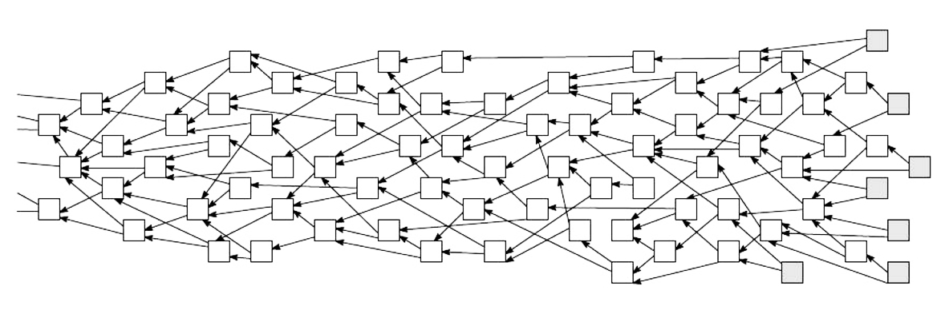
DAG
전통적인 블록체인은 새로운 트랜잭션들을 모아 일렬로 연결된 블록에 담아 순차적으로 원장에 추가.
한 시점에 하나의 노드(채굴자 또는 검증자)만이 블록을 생성하고 추가할 수 있어 처리 속도가 블록 생성 주기에 제한.
반면 DAG 원장에서는 각 트랜잭션이 기존의 다른 트랜잭션들을 가리키며 연결 중앙 블록 생성자 없이 모든 참여 노드가 동시에 트랜잭션을 원장에 기록할 수 있으며, 때문에 병목 없이 병렬 처리가 가능

Slide 5
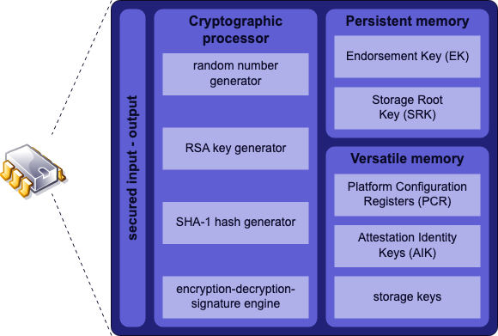
IoT환경 보안 강화
소프트웨어 키는 펌웨어 변조·메모리 덤프에 취약 → 대규모 IoT에선 복제 키(Sybil) 공격 우려
TPM : 보안을 높은 수준으로 보장하기 위해 설계된 특수 보안 칩 또는 하드웨어
보안 키 생성·저장(RSA·ECC 등 비대칭 키)
플랫폼 무결성 측정(PCR 사용)
HW 난수 생성기(TRNG)
원격 인증(무결성 검증)
DAA
Ex) 디바이스에 TPM을 탑재, 칩 내부에서 키·부팅 측정값을 봉인
센서가 트랜잭션을 올릴 때 최근 PCR 해시 요약 포함 → 원장 자체의 무결성 보장
PCR : 시스템 구성 요소와 설정의 해시 측정값을 저장하는 특수 레지스터

Slide 6
DAA
Privacy CA 방식을 거친 초기 TPM 원격 증명
TPM 1.2 시대에는 원격 증명을 위해 장치 내장 ‘Endorsement Key(EK)’를 신뢰 기관(Privacy CA)이 확인하는 방식 사용함
이 방식은 장치의 고유 식별 정보(EK)를 CA가 인지하게 되어, 익명성 보장 부족함
DAA의 필요성
장치 식별 정보를 직접 노출하지 않고도 무결성과 신뢰성을 원격에서 증명해야 할 필요성 대두됨
그룹 서명, 블라인딩, 제로 지식 증명 등의 첨단 암호 기술 접목하여, TPM 원격 증명에 익명성 부여하는 DAA 기술 발전함
“누가” 보다는 “신뢰 할 수 있는 기기냐” 만 증명
DAA는 TPM이 “신뢰된 멤버”만 증명하고 기기 ID는 비식별
- 트랜잭션 서명을 DAA로
→ 검증 노드는 그룹 공개키만 들고 다수 기기를 검증 가능
위치, 개인정보와 같이 데이터 보호가 필요한 IoT 환경에 적합

Slide 7
DAA 기법 및 동작
TPM 시크릿 및 초기 발급 단계
제조 또는 초기 설정 시, TPM은 발급기관(Issuer)으로부터 개인화된 시크릿(예: 장치별 마스터 키) 또는 그룹 마스터 키에서 유도된 난수 전달받음
발급기관이 장치 식별 정보(EK)를 알고 있더라도, 최종 증명 과정에서 직접 노출되지 않도록 설계됨
증명 생성 시의 블라인딩 & 제로 지식 증명
TPM은 증명 서명(DAA 서명) 생성 시 내부 시크릿에 블라인딩 팩터 곱하거나 추가하여 민감 정보 외부 노출 방지함
이후 제로 지식 증명을 통해 “해당 서명은 유효한 시크릿 보유 TPM에서 생성됨이나, 시크릿의 구체값은 비공개임” 증명함
검증자 측 확인
검증자는 TPM이 생성한 DAA 서명 확인하여, 발급기관으로부터 키 할당 받았고 장치 무결성 보장됨을 익명성 훼손 없이 확인함
각 DAA 스킴마다 고유한 무결성 검증 및 그룹 서명 검증 로직 통해 서명 정당성 평가함
동적 증명 값 사용
매 증명 시 새로운 랜덤 요소 추가되어, 동일 장치가 여러 번 증명하더라도 상호 연결 불가능함
이는 비추적성(unlinkability) 확보 위한 핵심 설계임 (연결 시 익명성 훼손 우려 있음)

Slide 8
IoT 환경에서 DAA와 DAG
두 가지 기술의 상호 보완적인 특성을 활용
DAG 기반의 분산원장 채택
DAG 구조는 거래들이 선형 체인이 아니라 그래프 형태로 연결되어 있어, 높은 TPS(초당 거래 처리량)를 보장
IoT 환경처럼 수많은 트랜잭션이 동시에 발생하는 상황에서, 병목 현상 없이 원활한 데이터 처리를 가능
낮은 거래 수수료 또는 무수수료로 소액 결제 및 마이크로 트랜잭션을 실시간으로 처리할 수 있어, 스마트 공장 로봇 간의 협업이나 자율주행 차량 간 통신과 같은 응용 시나리오에 매우 적합.
TPM, DAA 사용
IoT 기기는 TPM(신뢰할 수 있는 플랫폼 모듈) 보안 하드웨어를 통해 DAA 서명을 생성함으로써, “이 트랜잭션은 안전한 기기에서 왔다”는 것을 익명으로 인증 가능.
개별 기기의 식별 정보는 공개되지 않으면서도, 기기 무결성과 신뢰성을 보장
DAA를 통해 기기가 인증된 안전한 상태임을 증명, DAG를 통해 그 거래들을 빠르고 효율적으로 기록
전체 시스템의 신뢰성과 효율성을 극대화
기기의 구체적인 ID를 노출하지 않고 데이터 신뢰도를 확보할 수 있으므로, 빅데이터 분석 시에도 개인 프라이버시를 보호하면서 신뢰성 높은 데이터를 수집 가능

Slide 9
합의 알고리즘 선택
IOTA 2.0 Votes & Weights
트랜잭션 자체를 투표로 보고, 노드별 가중치(신뢰·스테이크 등)를 합산해 팁 선택‧최종성 보장
DAG 구조와 자연스럽게 결합해 높은 병렬성 + 빠른 확정 달성
프로토타입 1차 목표 안정적·실시간 고려
단순 PBFT(Practical Byzantine Fault Tolerance) 로 우선 구현
합의 라운드·노드 수 분석이 명확
퍼미션드 네트워크 특성
참가자 집합‧PKI 사전 정의 → 노드 식별·추방 용이 경제적 토큰 설계 부담 없으므로 보상‧수수료 이슈 제거

Slide 10
프로토타입 구현

Slide 11
프로토타입 구현
계층 | 핵심 컴포넌트 | 역할
응용/노드 계층 | Flask REST Node + DAG Store + PBFTState | 트랜잭션 수신·저장, 합의 메시지 교환
서명 계층 | ECC-DAA (외부 CLI) | 트랜잭션을 TPM에서 ECC-DAA로 서명/검증
합의 계층 | PBFT State Machine | Primary → PREPREPARE → PREPARE/COMMIT → 2f+1 확정
처리 흐름
생성 : IoT 디바이스의 TPM에서 센서 데이터를 해시, ECC-DAA 서명 후 노드에 전송.
검증 & 임시 저장 : 수신 노드는 verify_daa_signature로 즉시 서명 검증 → DAG Store에 임시 삽입 .
합의 : Primary 노드가 PREPREPARE 발행, 노드들이 PREPARE·COMMIT 교환 → 2f + 1 COMMIT 시 해당 트랜잭션이 “확정”으로 전이되며 새로운 tip이 됨 .

Slide 12
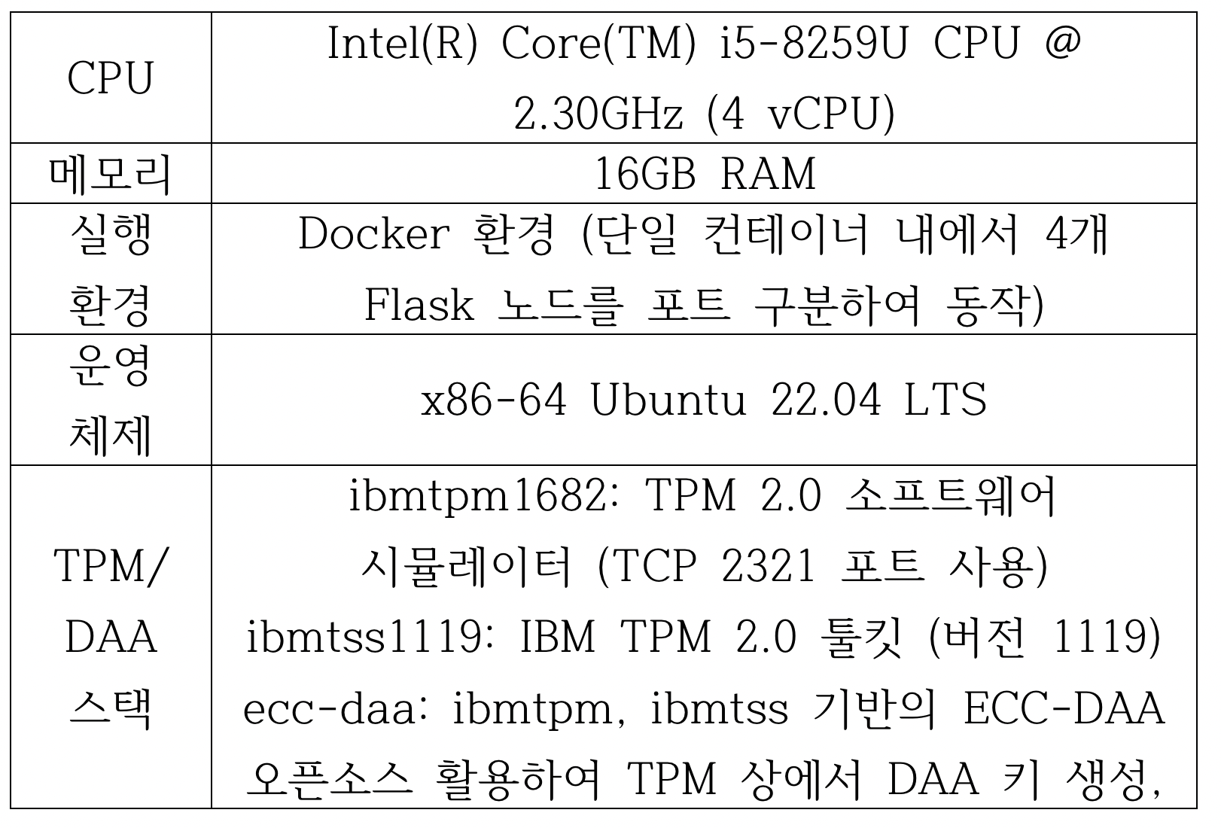
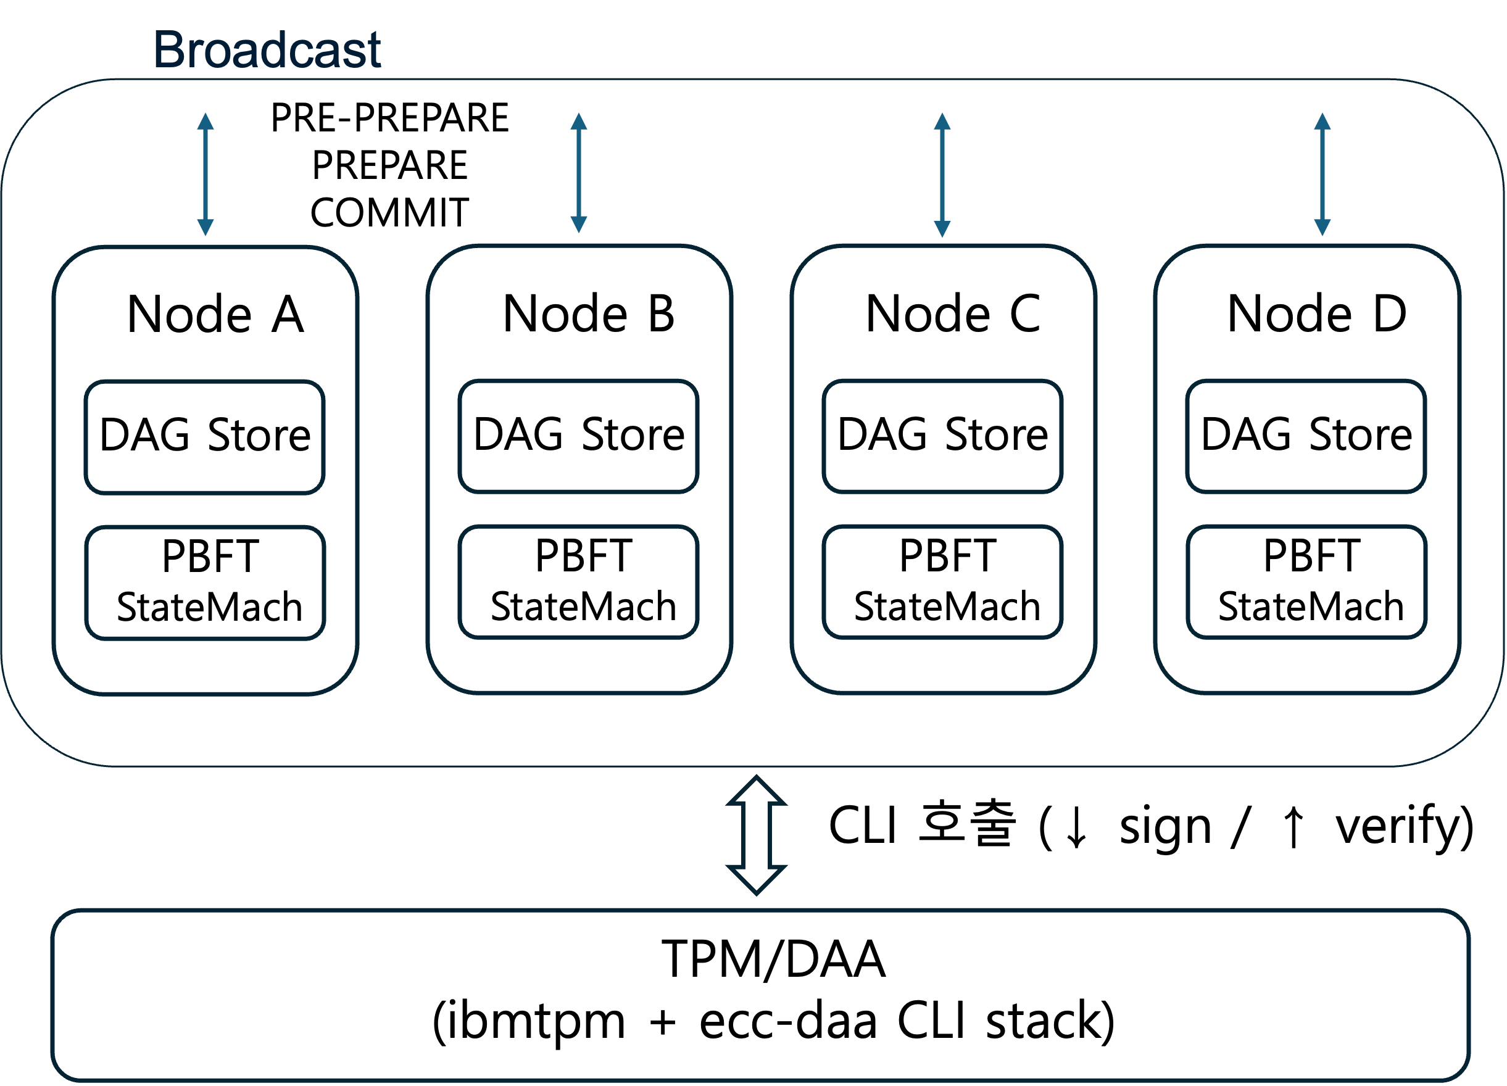
프로토타입 실험 환경
4 개 노드, 동일 컨테이너 내 REST 통신 (HTTP POST)
ibmtpm + tpm2-tss + ecc-daa 스택으로 하드웨어 TPM을 시뮬레이션하고 서명·검증 수행

Slide 13
프로토타입 결과 및 한계점
결과 : 작은 규모 환경에서 DAG 기반 병렬 트랜잭션과 DAA 익명성이 정상 작동함을 확인
한계점 : 소프트웨어 TPM 및 4-노드 환경이라는 제한 때문에 측정된 지연·처리량으로 개선 필요
4 개 노드(1 Primary + 3 Replica)·가상 네트워크로만 실험
다수의 노드 네트워크에서 한계 검증하지 못함
IBM TPM2-TSS 소프트웨어 에뮬레이터 사용 HW TPM에서는 지연 특성이 다를 수 있음
하나의 프로세스에서 모든 노드가 동작, ECC-DAA 서명을 외부 CLI 호출로 수행 CLI → 명령어 호출 프로세스 오버헤드(평균 0.74 s/tx) 지연의 주원인

Slide 14
결론 및 향후 계획
IoT 환경에서 성능과 무결성, 신뢰성 강화를 위한 DAG 기반의 분산원장, TPM, DAA 사용하는 분산 원장 시스템 제안
DAG + PBFT + TPM-DAA 조합이 작동 가능한 설계임을 4-노드 프로토타입으로 초기 검증
작은 규모의 테스트 문제, CLI 호출 + SW-TPM의 병목 확인
실 TPM + 대규모 실험 확장 및 평가, TPM 기능 확장(원격 상태 증빙) 등 정교화함으로써 본 프로토타입을 실서비스 수준으로 발전.

